Slide 1
Вплив двигунів внутрішнього згоряння на клімат та атмосферу землі
Виконав
Учень 37 групи
Струтинський Богдан

Slide 2
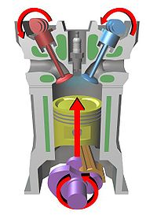
Двигуни внутрішнього згоряння
Двигу́н вну́трішнього згора́ння - це тип двигуна, теплова машина, в якій хімічна енергія палива (звичайно застосовується рідке або газоподібне вуглеводневе паливо), що згоряє в робочій зоні, перетвориться в механічну роботу.
Одним із найпоширеніших видів теплової машини є двигун внутрішнього згоряння (ДВЗ), який нині широко використовується в різних транспортних засобах, зокрема в автомобілях.

Slide 3
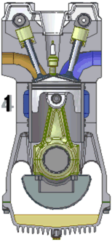
Схема роботи чотиритактного бензинового ДВЗ.
Такти:
1. Впуск.
2. Стиснення.
3. Робочий хід.
4. Випуск

Slide 4
Схема роботи чотиритактного дизельного ДВЗ.
Такти:
1. Впуск.
2. Стиснення.
3. Робочий хід.
4. Випуск

Slide 5
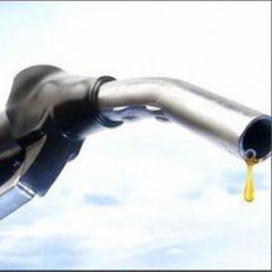
Пальне
У якості пального для двигунів внутрішнього згоряння використовуються продукти переробки нафти: бензин, гас, дизельне пальне, зріджений нафтовий газ.
Двигуни внутрішнього згоряння можуть працювати також на зрідженому природному газі та спиртах: етанолі й метанолі.

Slide 6
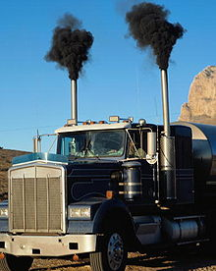
Шкідливі викиди в атмосферу
Вихлопний газ - є продуктам окислення і неповного згоряння вуглеводневого (бензин, дизельне паливо, мазут, вугілля природний газ) чи інших видів палива. Вихлопні гази містять певну кількість (в залежності від палива, типу двигуна та його технічного стану) токсичних і шкідливих компонентів.
Викиди вихлопних газів — основна причина перевищення гранично допустимих концентрацій токсичних речовин і канцерогенів в атмосфері великих міст, утворення смогів, які є частою причиною отруєння у замкненому просторі.

Slide 7
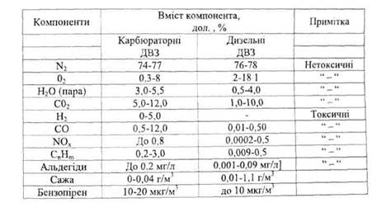
Види забруднень від автотранспорту
Основними джерелами забруднення атмосфери є транспортні засоби з двигунами внутрішнього згоряння (ДВЗ).
Основні компоненти, що викидаються в атмосферу при спалюванні різних видів палива в двигунах усіх видів, - нетоксичні діоксид вуглецю (СО2) і водяна пара (Н2О). Однак, крім них в атмосферу викидаються і шкідливі речовини, такі як оксид вуглецю, оксиди сірки, азоту, сполуки свинцю, сажа, вуглеводні, у тому числі канцерогенний бензопірен (С20Н12), незгорілі частки палива і т.п.

Slide 8
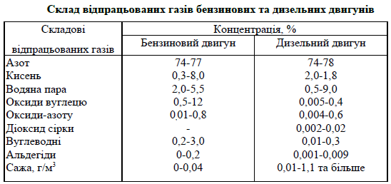
Вплив ДВЗ на навколишнє середовище
Накопичення відпрацьованих газів
Основними центрами накопичення шкідливих речовин відпрацьованих
автомобільних газів є густонаселені райони та міста з великим автопарком.
Над великими містами атмосфера містить у 10 разів більше аерозолів і у 25
разів більше газів. При цьому 60-70 % газового-забруднення припадає на
автотранспорт. Більш активна конденсація вологи призводить до збільшення опадів на 5—10 %.

Slide 9
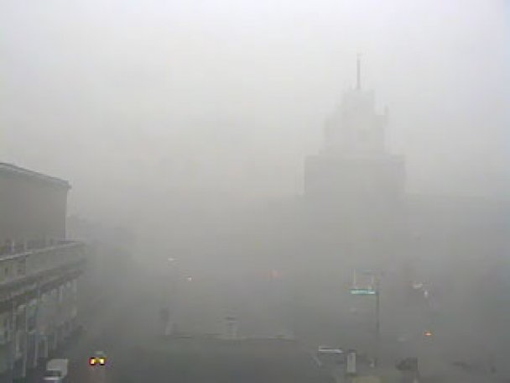
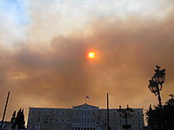
Справжнім лихом для міст є автомобілі. Більш як 300 млн автомашин щодня викидають в повітря 800 тис. тонн окису вуглецю, 1 тис. тонн свинцю. Більшість з 200 компонентів вихлопних газів автомашин згубно впливає на організм людини, а оксид азоту є одним із компонентів смогу.
Хімічні реакції, які відбуваються в повітрі, призводять до виникнення димних туманів — смогів. Смоги виникають за таких умов: по-перше, великої кількості пилу і газів, які міста викидають у повітря, по-друге, довгого існування антициклонів, коли забруднювачі нагромаджуються в приземному шарі атмосфери. Смоги бувають декількох типів. Найбільш вивчений вологий смог.

Slide 10
Основні причини забруднення повітря від автотранспорту
- поганий стан технічного обслуговування автомобілів;
- низька якість застосовуваного палива;
- наявність свинцевих домішок у бензині;
- нерозвиненість системи управління транспортними потоками;
~ низький відсоток використання екологічно чистих видів транспорту.

